Slide 1
OGLEDI ŠOL
Nataša Anderlič, prof.
REGIJSKA KOORDINATORICA

Slide 2
OGLEDI SO BILI MESECA MAJA IN JUNIJA
VSAKA KOORDINATORICA SI JE OGLEDALA OKOLI 10 ŠOL
LETOS SI BOMO OGLEDALI VEČINO ŠOL
KOORDINATORICE BOMO NAVEZALE STIK S ŠOLSKIMI KOORDINATORJI IN SE DOGOVORILE ZA TERMIN
OGLED ŠOLE TRAJA PRIBLIŽNO 45 – 60 MINUT

Slide 3
- REGIJSKI KOORDINATOR ZASTAVI NEKAJ OSNOVNIH VPRAŠANJ
- POGLEDA EKO NAČRT
- SE POGOVORI S KOORDINATORJEM O MOREBITNIH TEŽAVAH, PREDLOGIH ZA IZBOLJŠAVE
- OGLEDAMO SI EKO KOTIČEK, EKO LISTINO, ZASTAVO, ZANIMIVOSTI NA ŠOLI…
POTEK OGLEDA

Slide 4
- NAJBOLJ USPEŠNI:
ODPADKI, ZDRAVJE
- NAJMANJ USPEŠNI: ENERGIJA
(finance), BIOTSKA RAZNOVRSTNOST
OKOLJSKI PREGLED ŠOL

Slide 5
EKOLISTINA: na hodnikih
ZASTAVA: največ jih je v avli, nekaj tudi zunaj
EKO KOTIČEK: avla, razredi, hodniki
EKOLOŠKI OTOK: zunaj ob šoli

Slide 6
- vez z regijskimi koordinatorji
- nov elektronski način vnašanja podatkov
- nižja pristojbina
PREDLOGI OZ.PRIPOMBE:

Slide 7
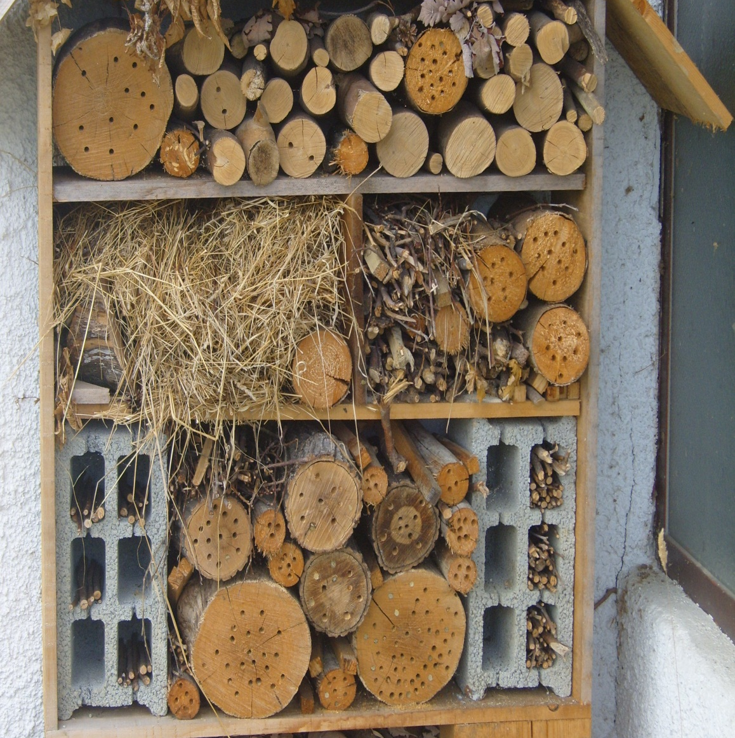
UČILNICE NA PROSTEM

Slide 8
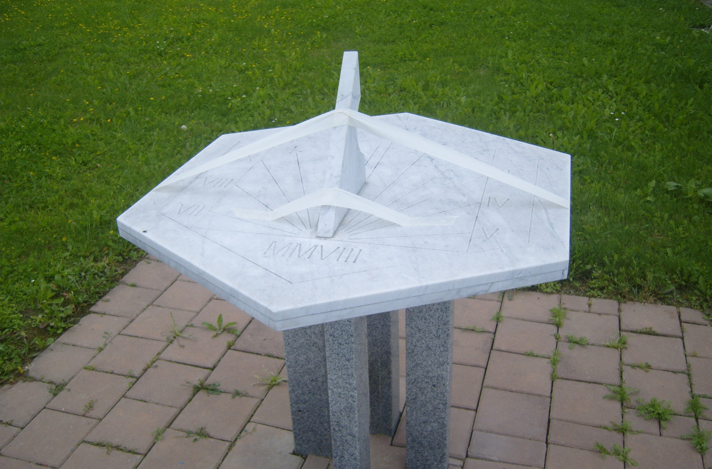

Slide 9
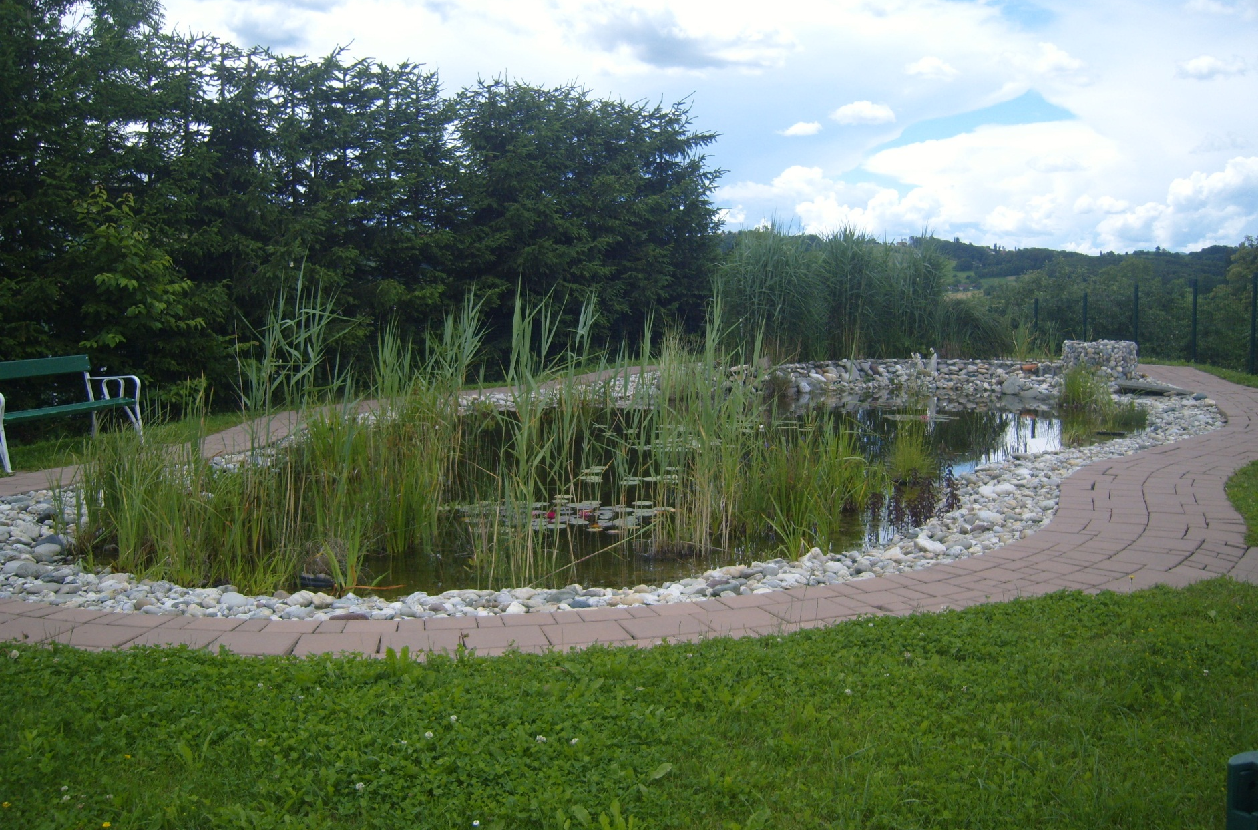

Slide 10
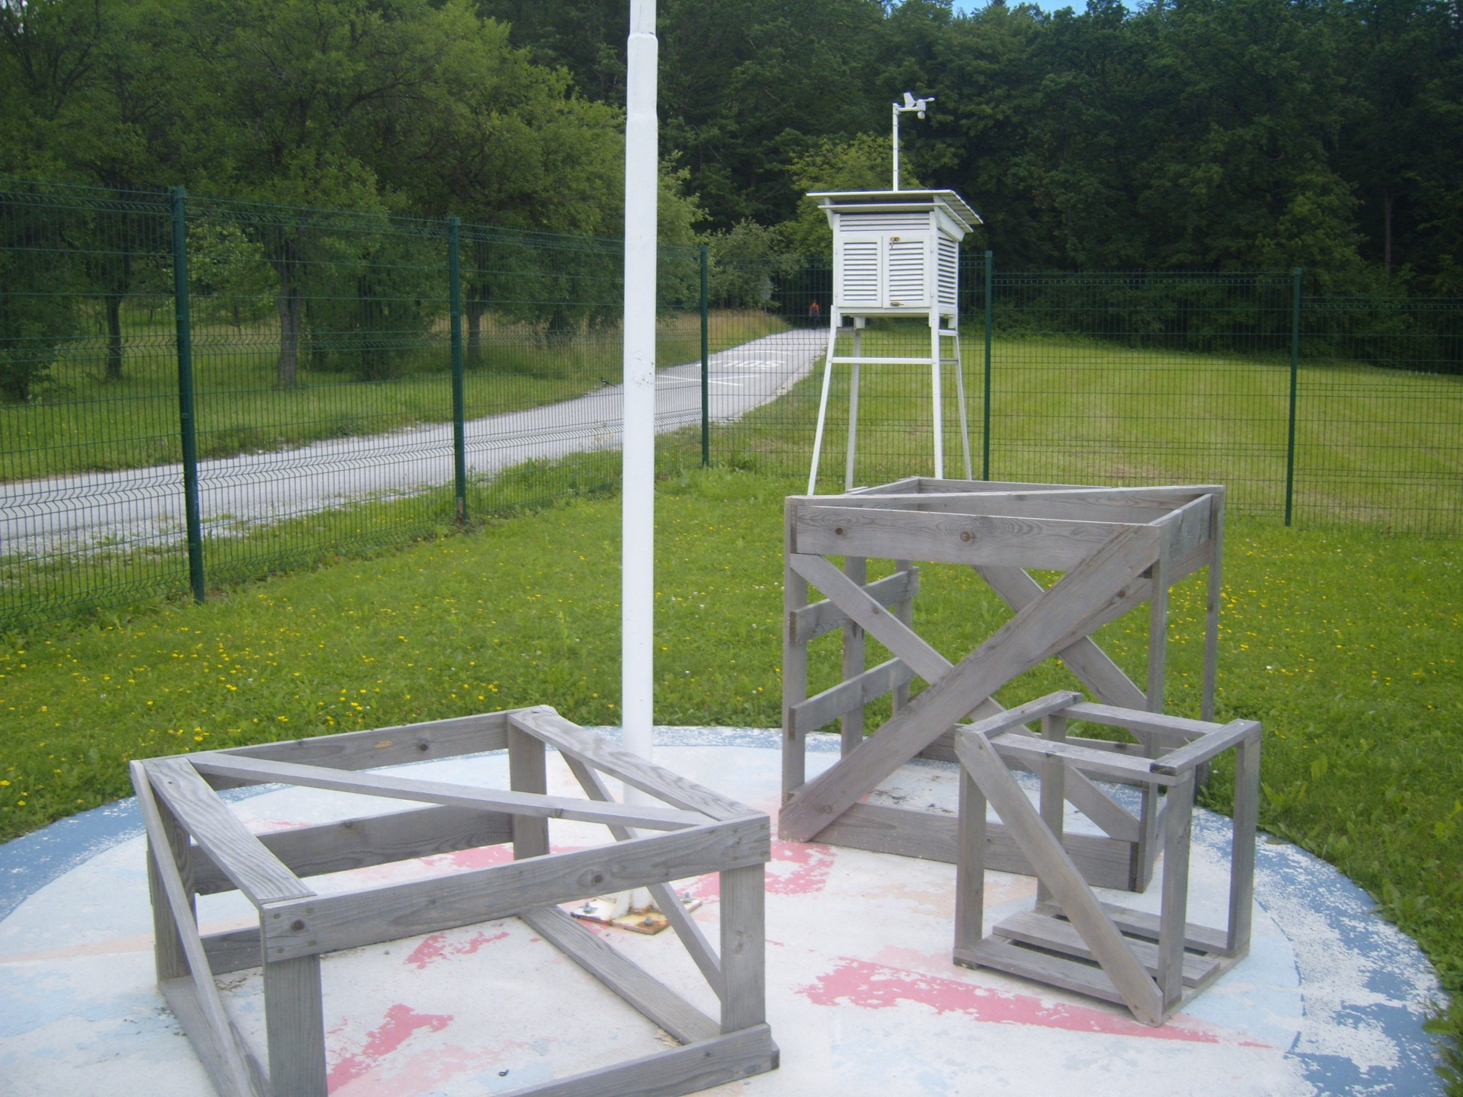

Slide 11
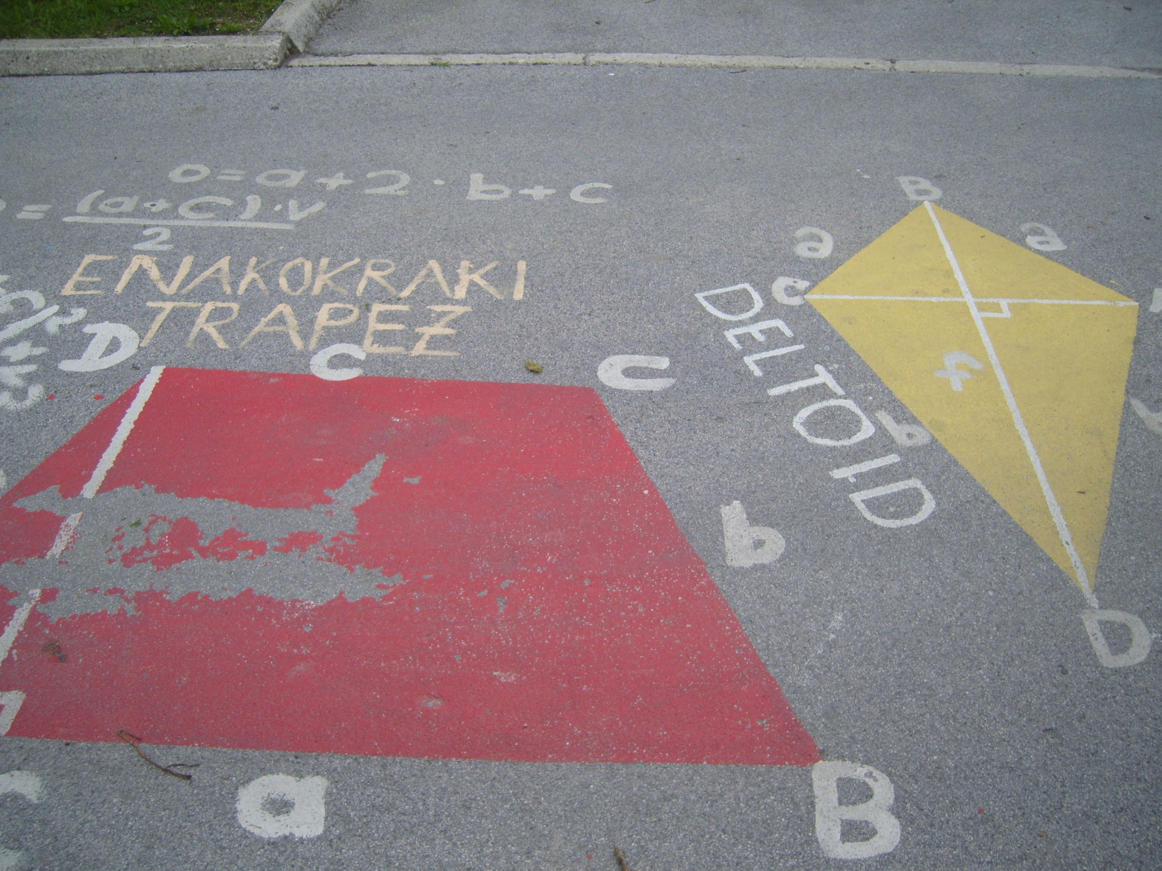

Slide 12
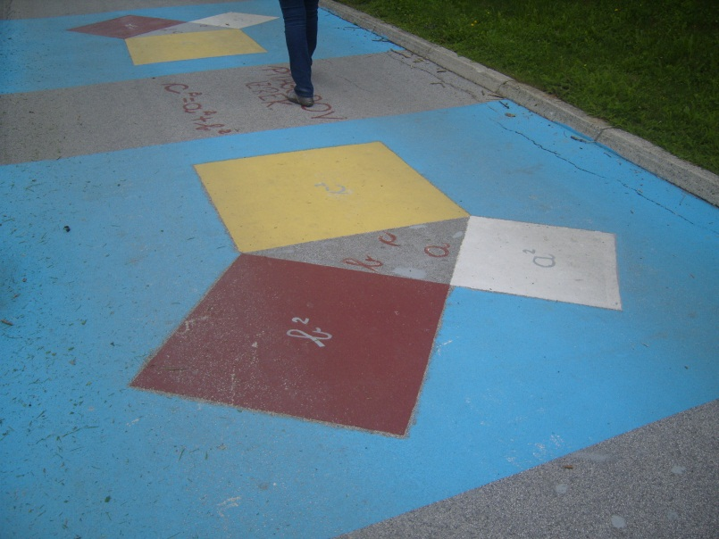
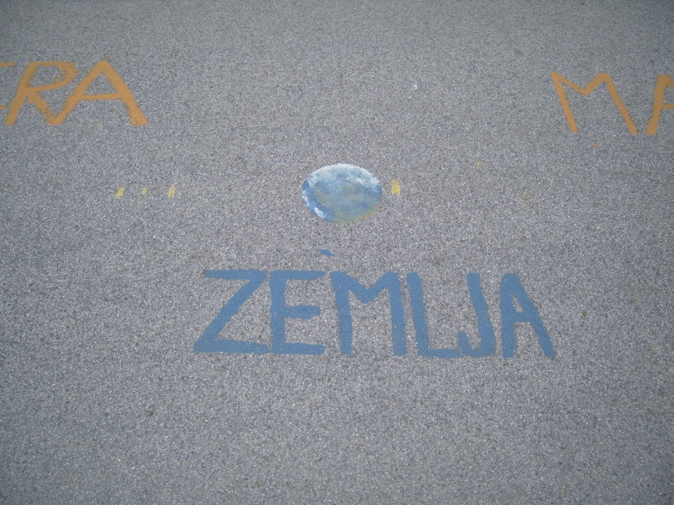

Slide 13
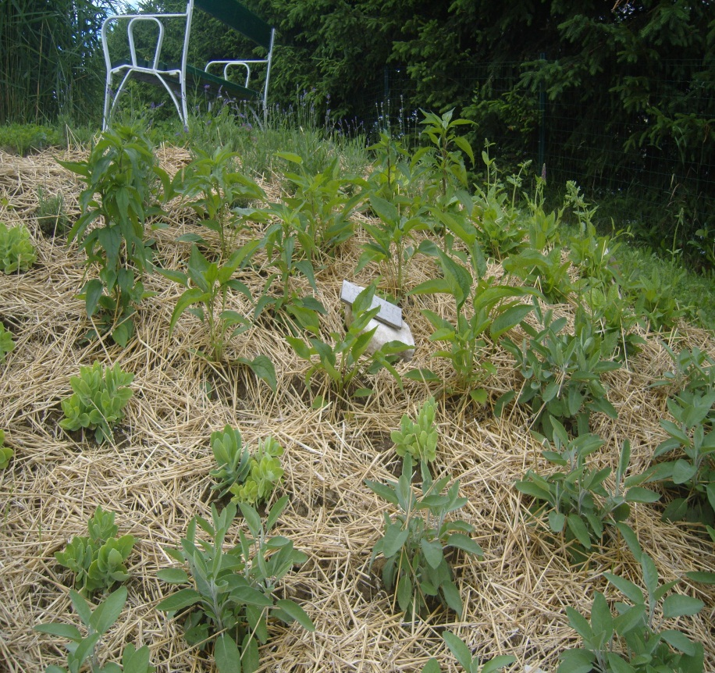
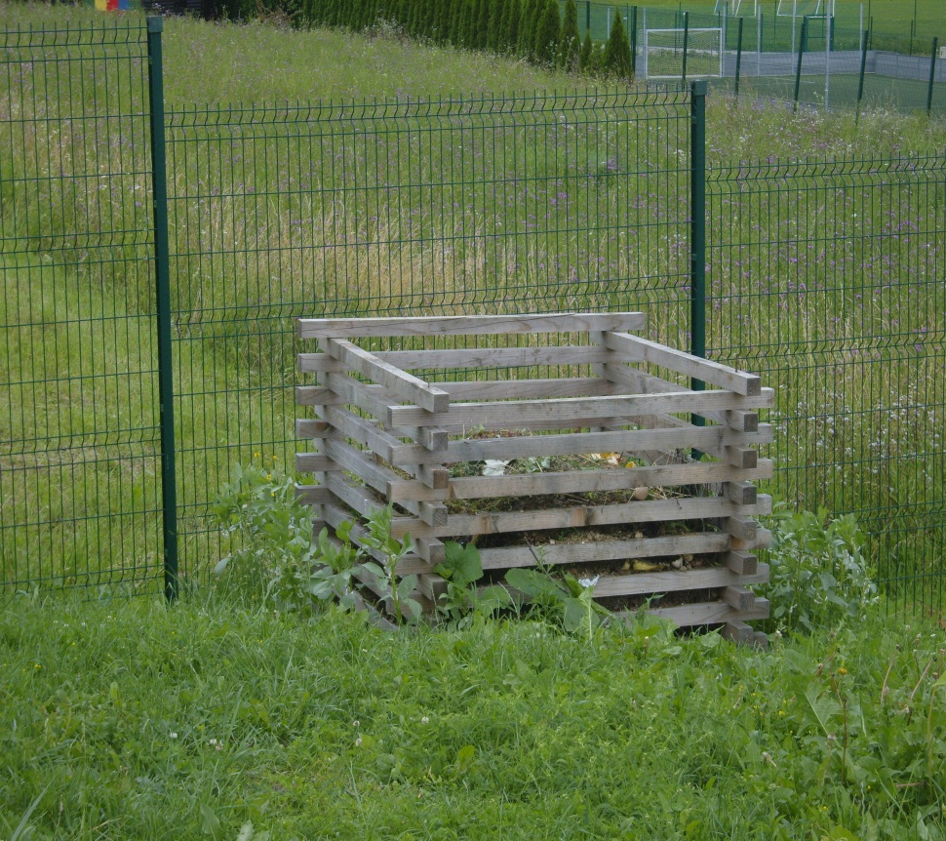

Slide 14
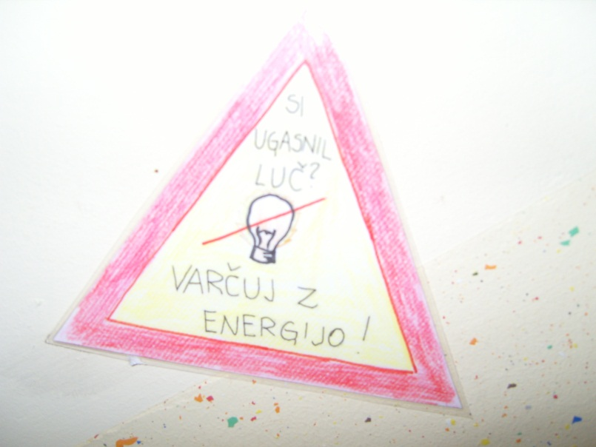
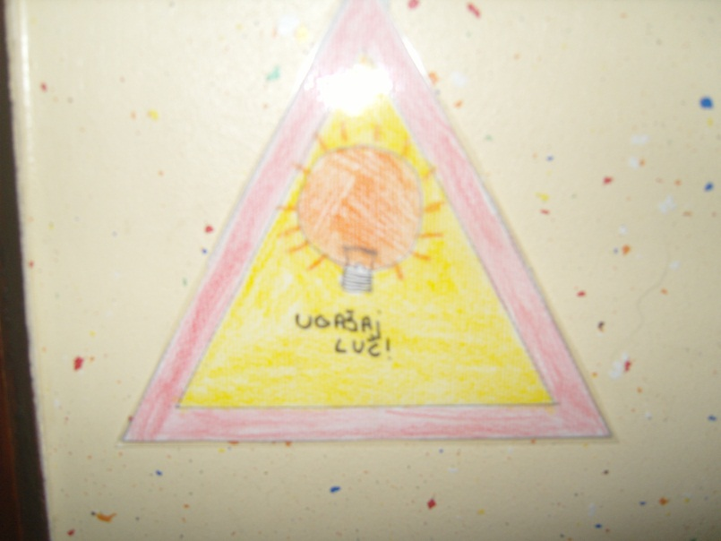
OZNAKE ZA VARČEVANJE Z VODO IN ELEKTRIKO

Slide 15
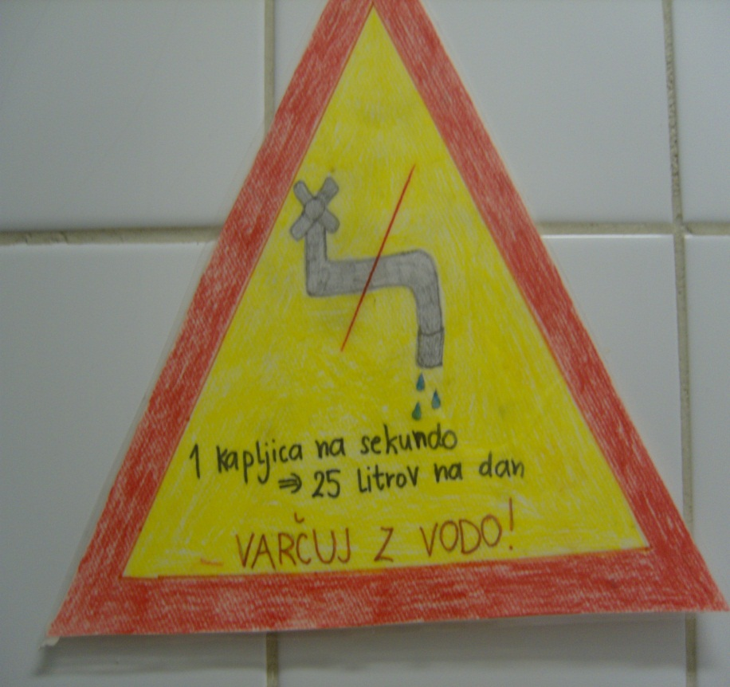
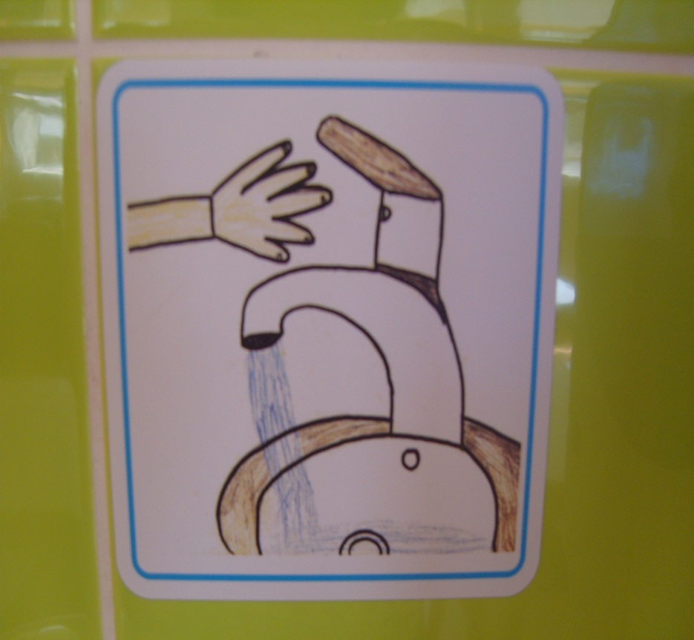

Slide 16
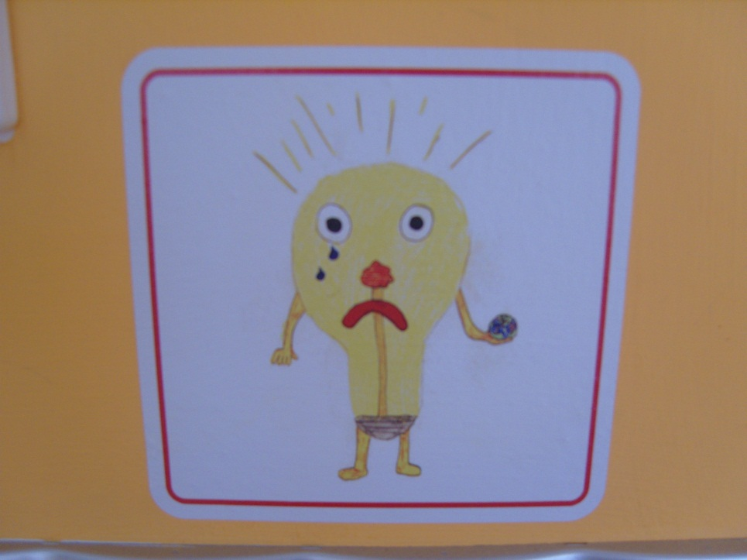
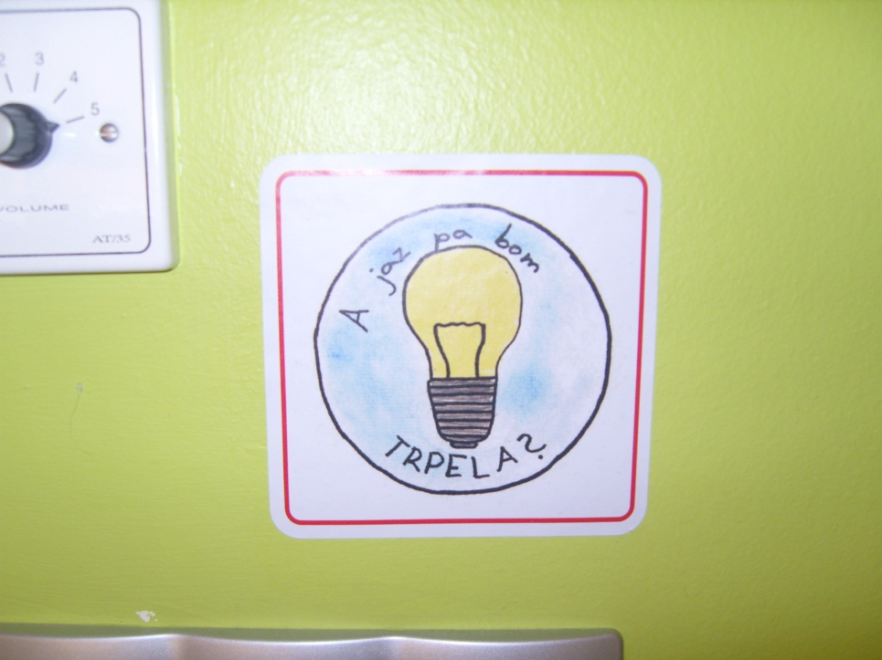

Slide 17
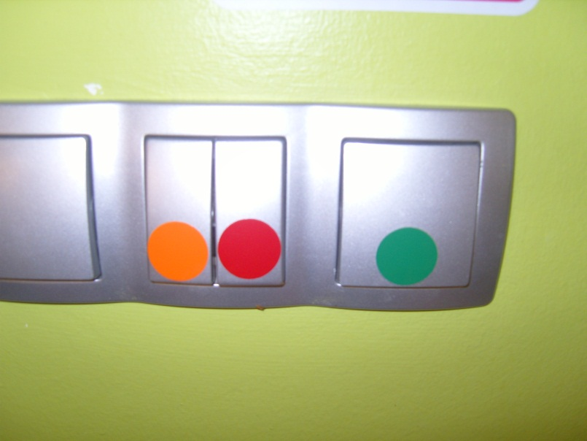
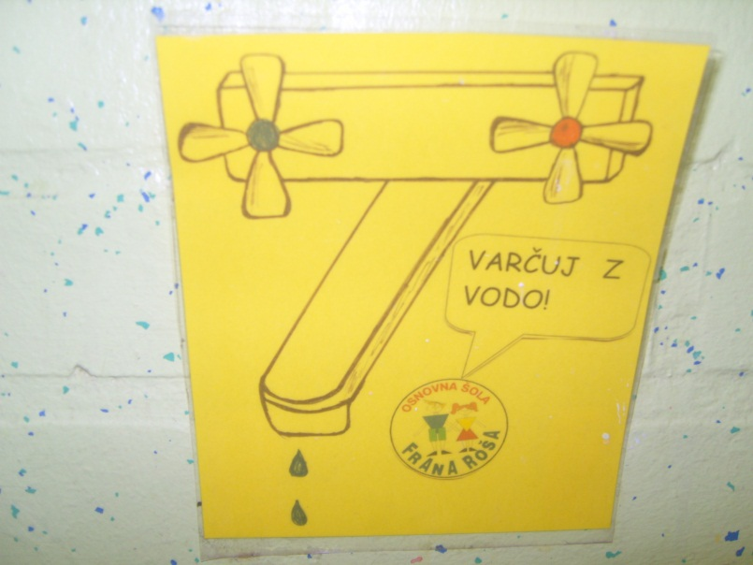

Slide 18
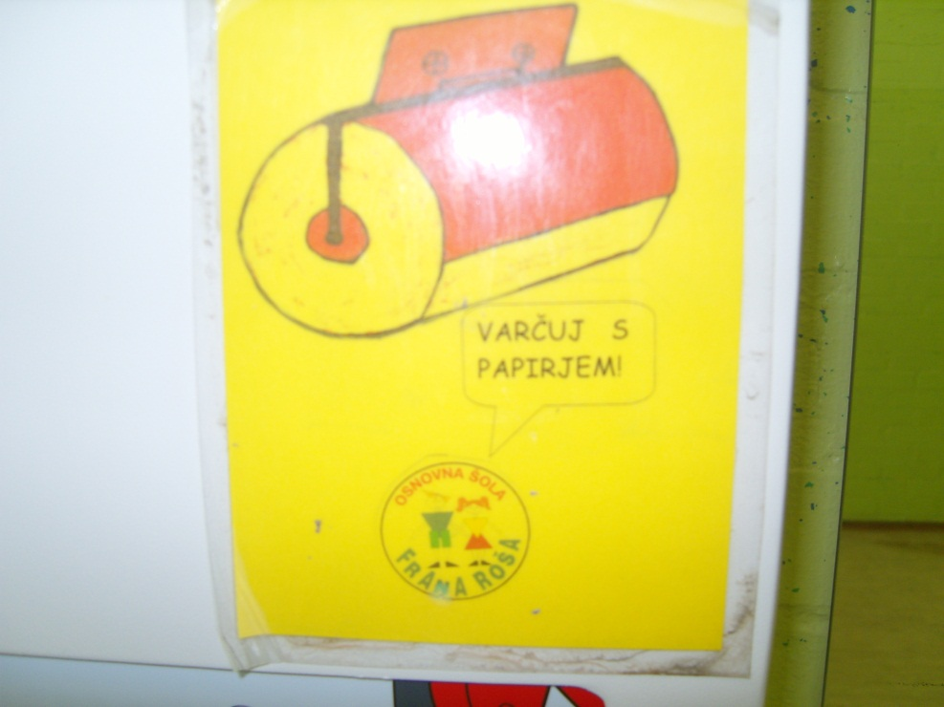
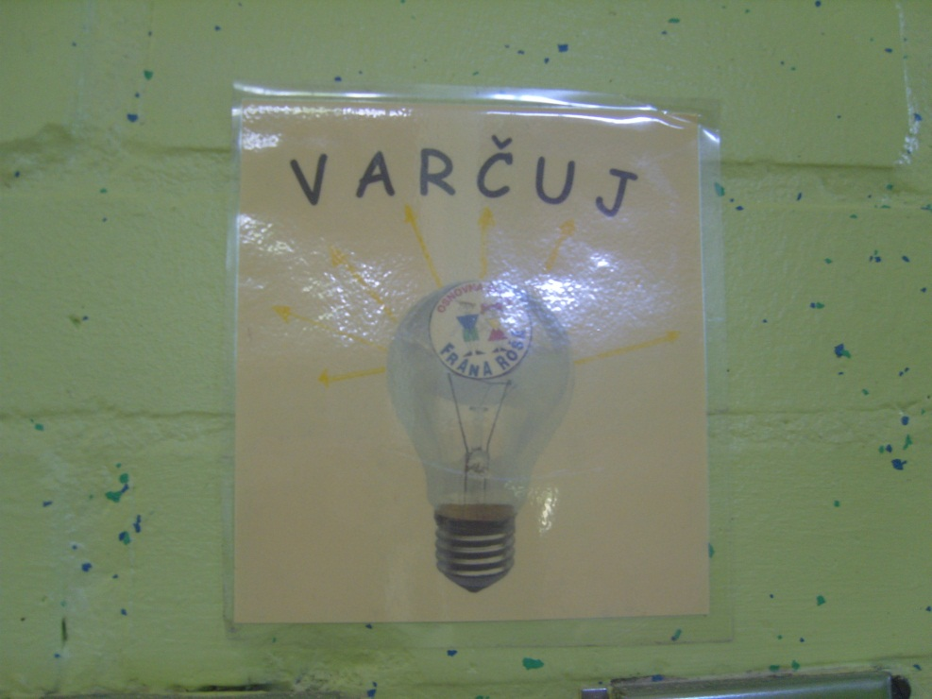

Slide 19
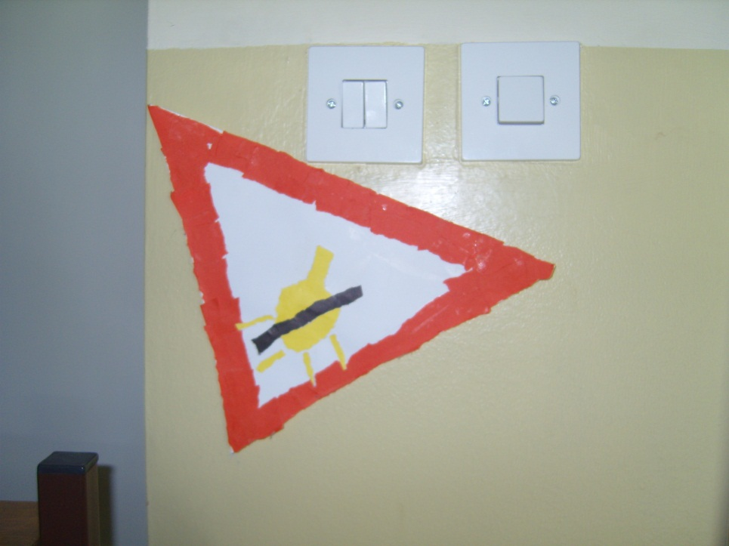
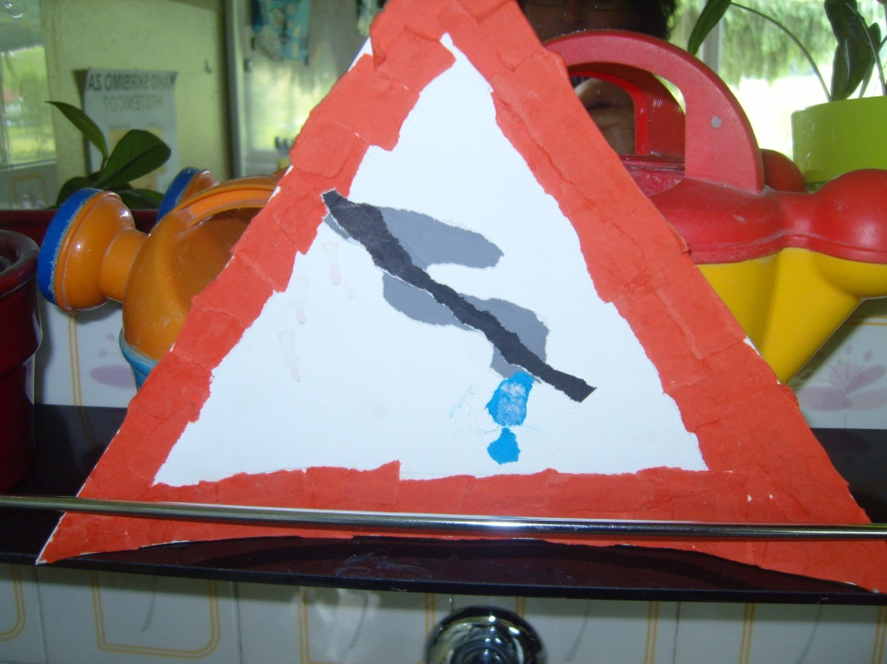

Slide 20
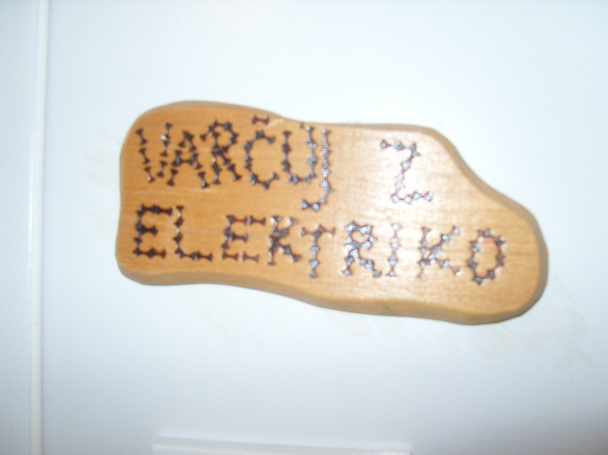
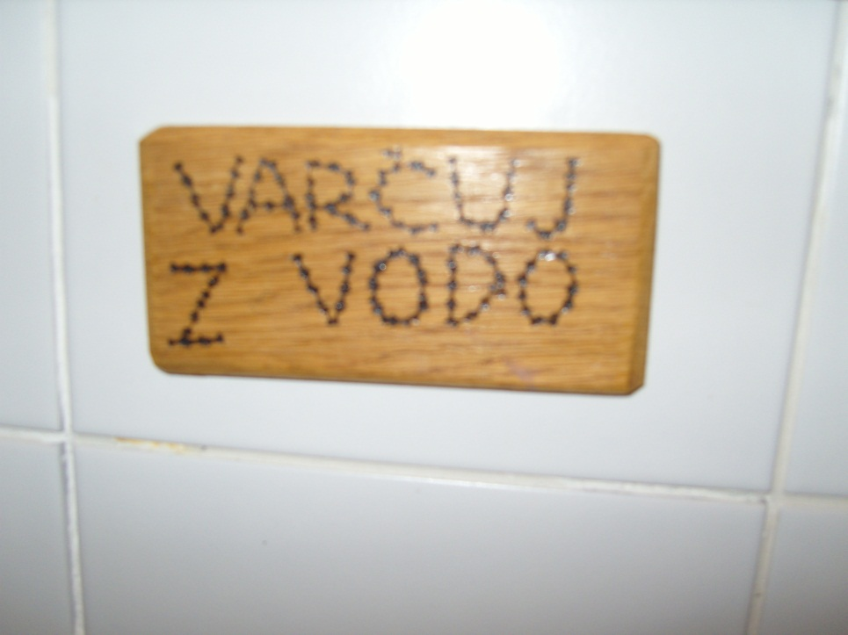

Slide 21
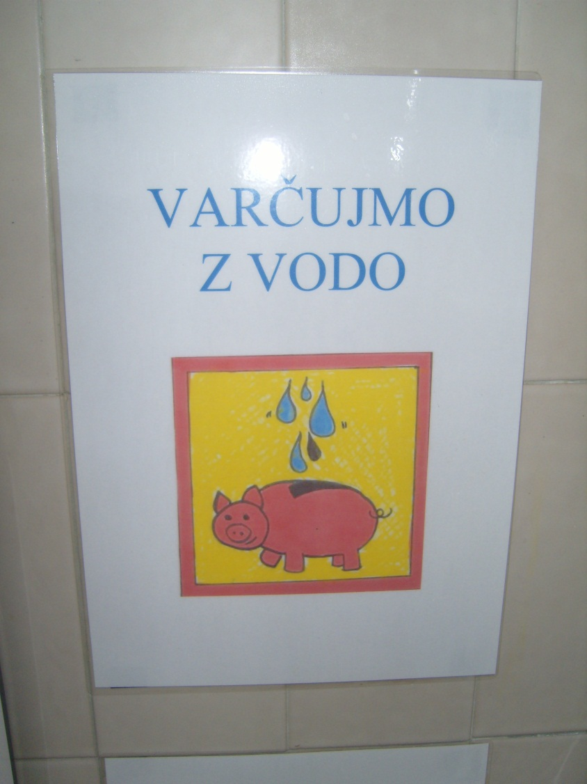
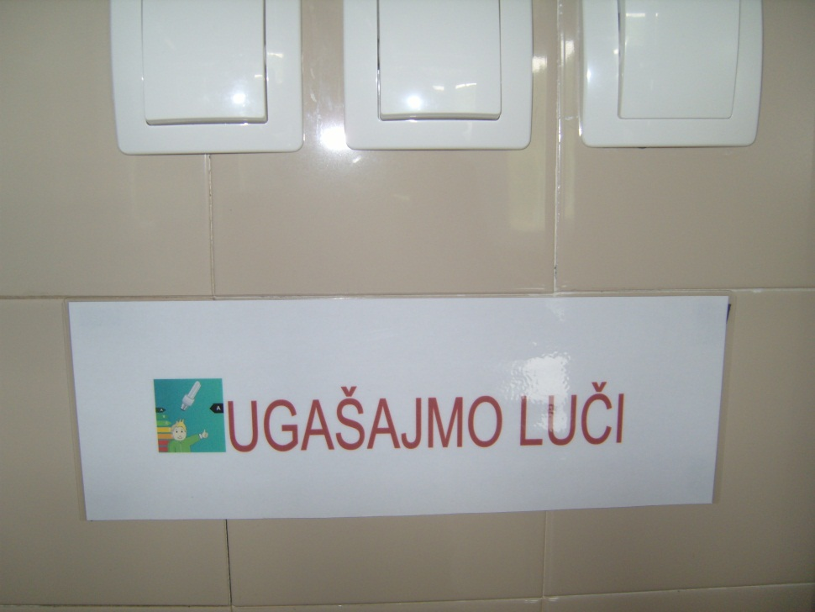

Slide 22
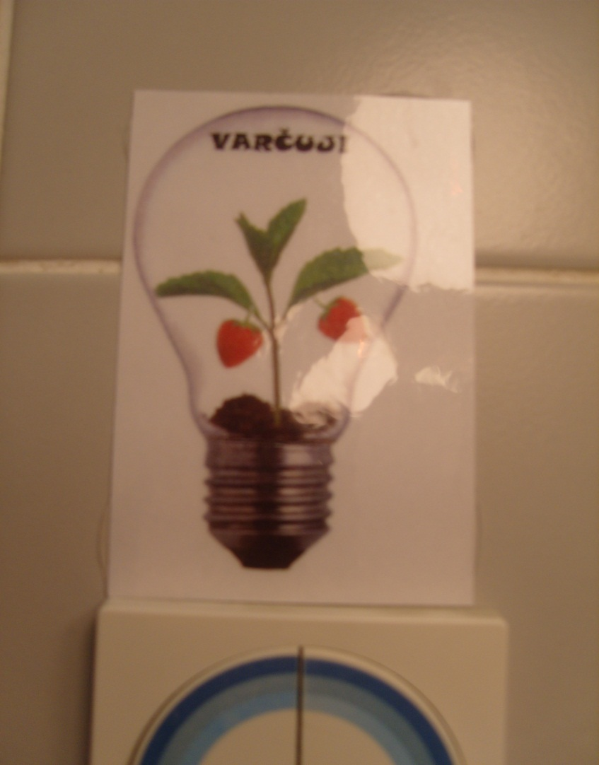
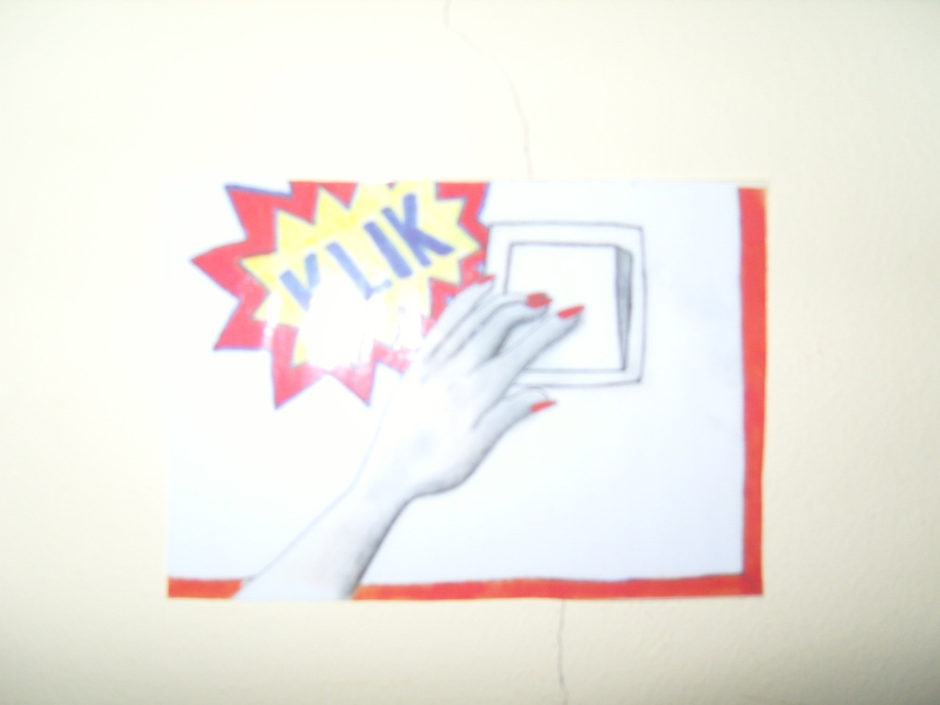

Slide 23
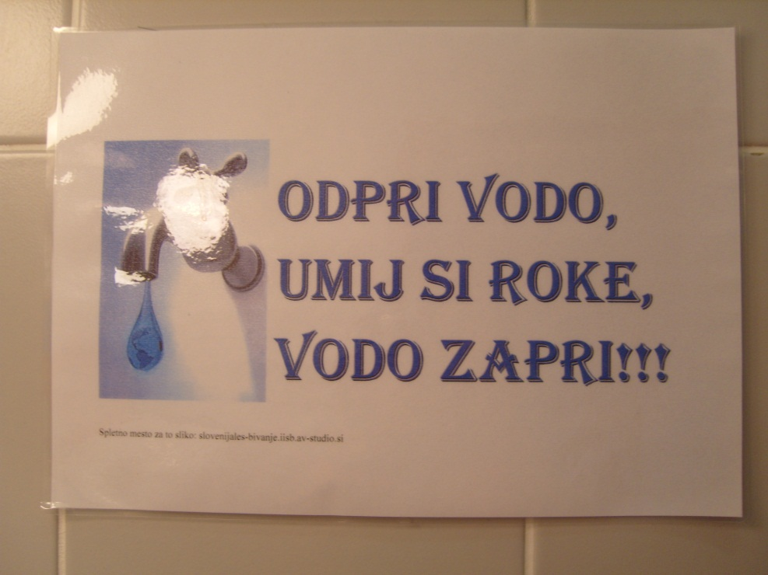
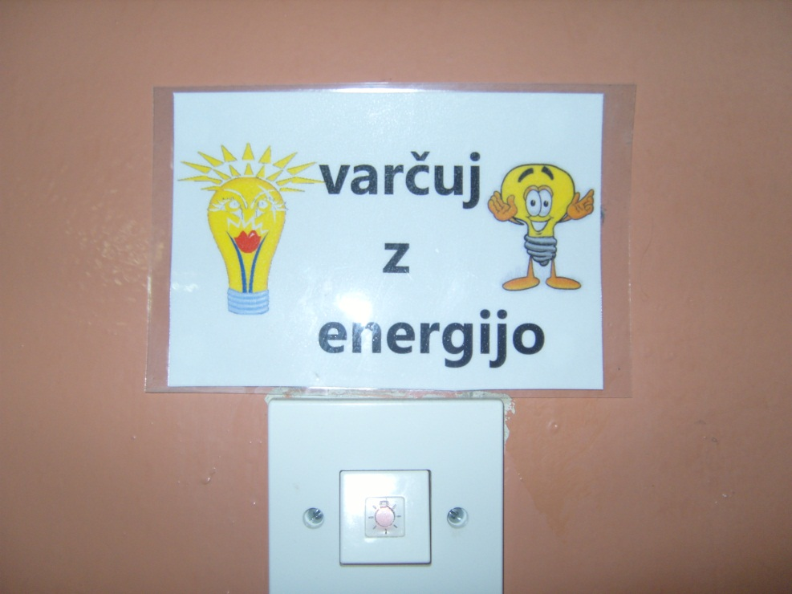

Slide 24
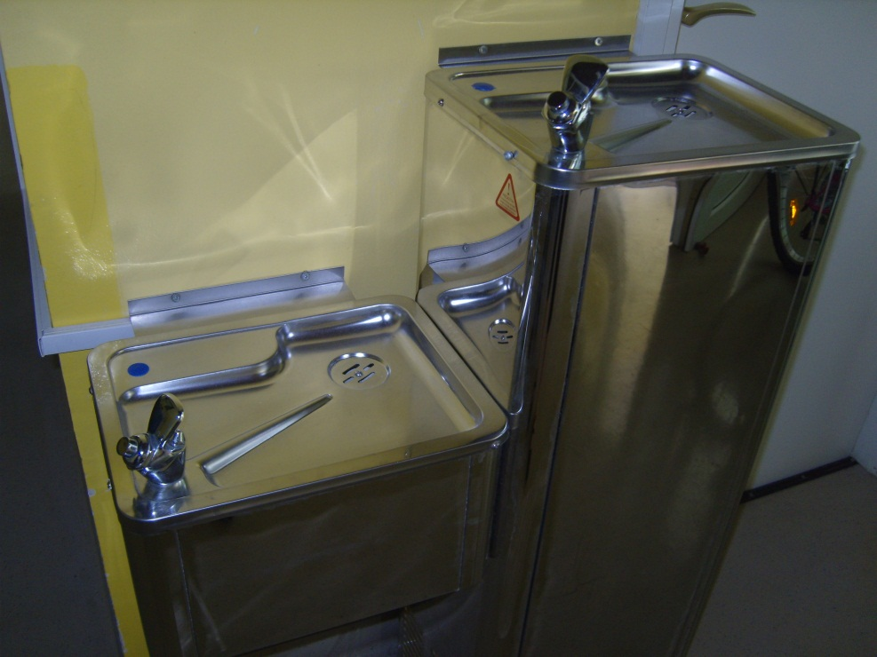
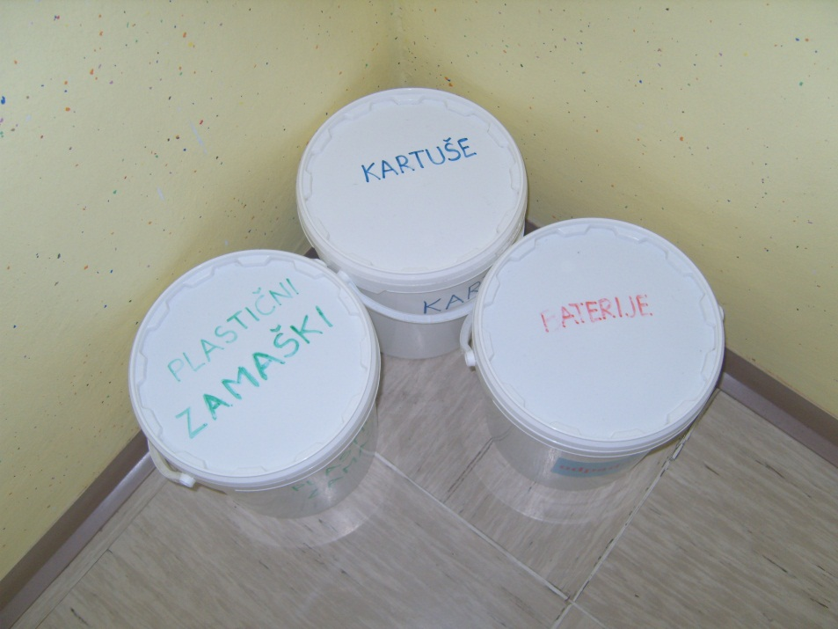

Slide 25
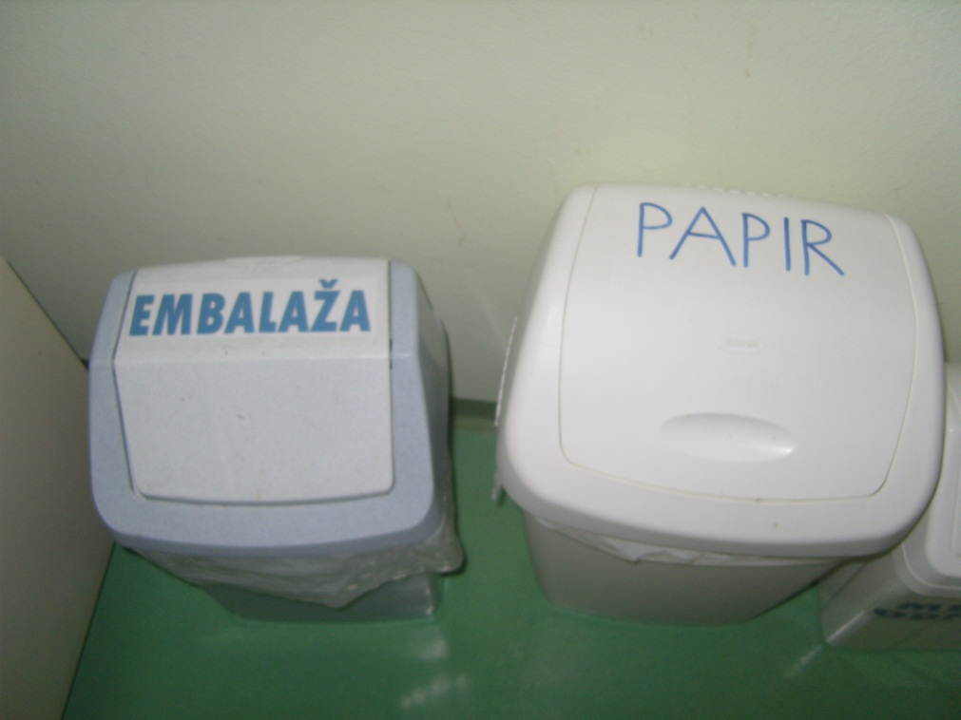
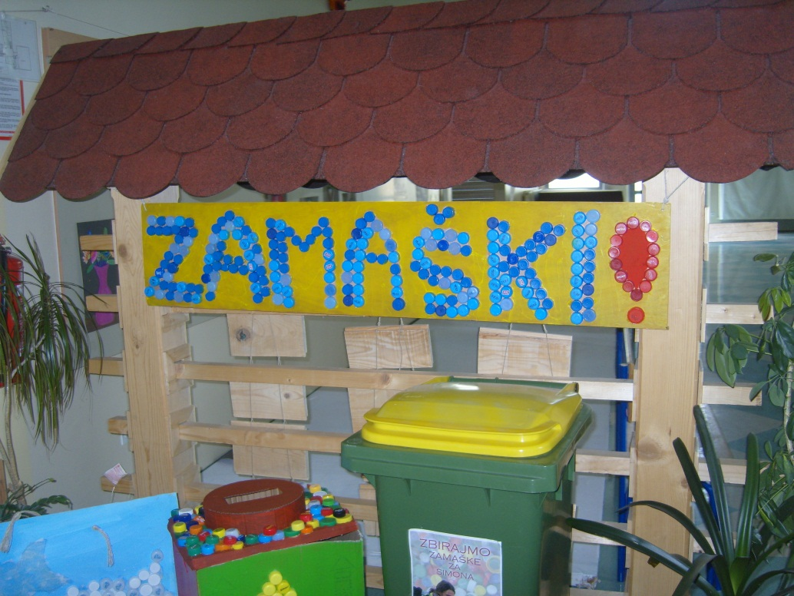

Slide 26
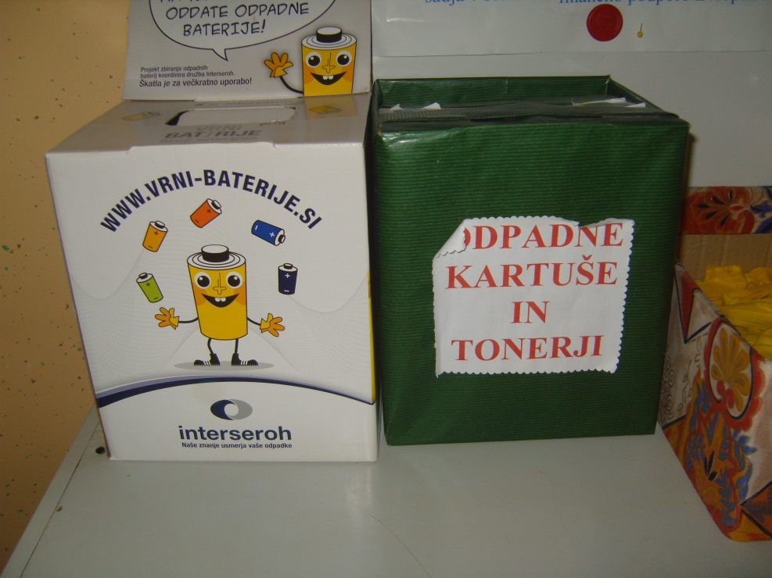
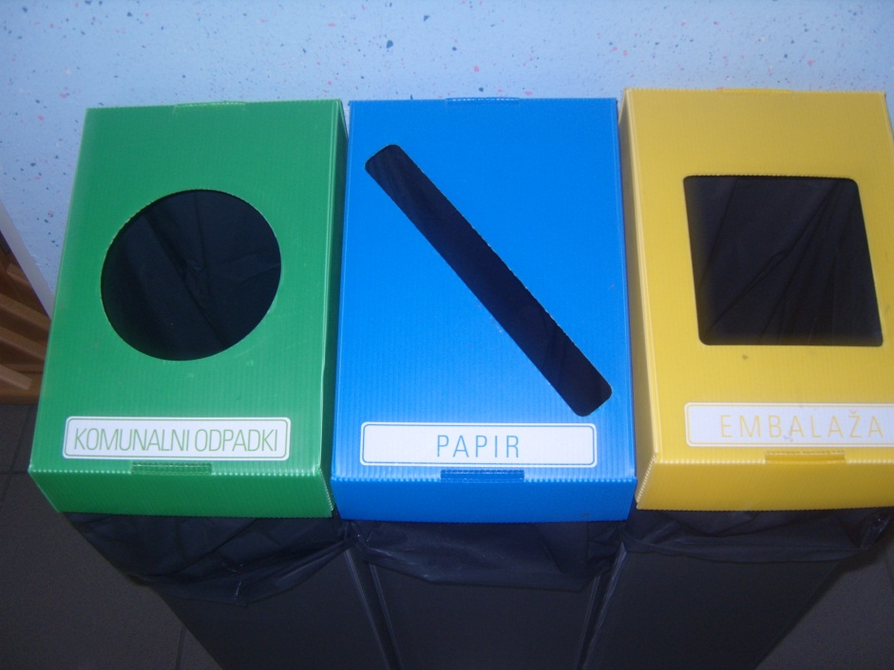

Slide 27
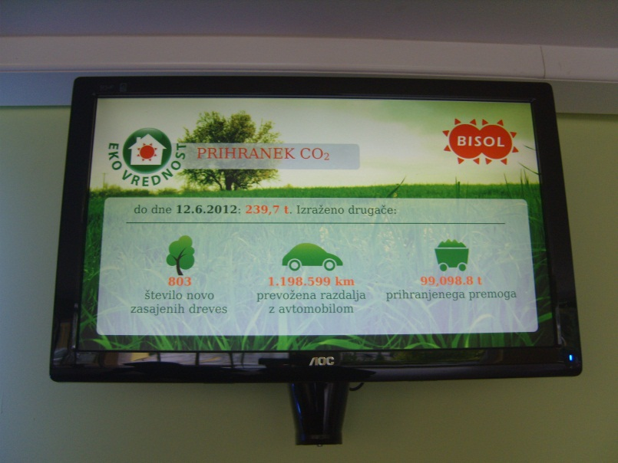
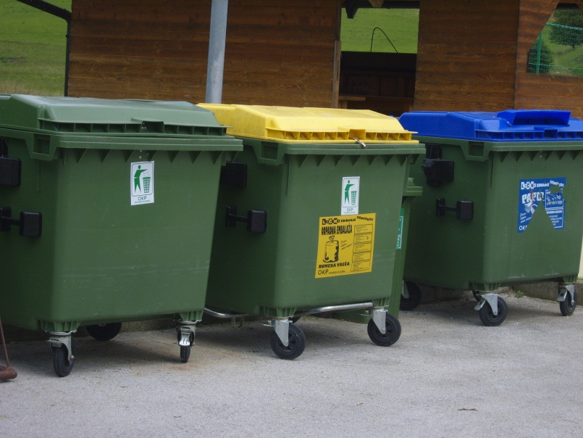

Slide 28
HVALA ZA POZORNOST…
SE VIDIMO KMALU☺☺☺☺

